Slide 1
Quantenfeldtheorie – Pragmatismus und Präzision
Ringvorlesung „100 Jahre Quantenmechanik“
Göttingen, 10.6.2025
Dorothea Bahns (Mathematisches Institut, Univ. Göttingen)

Slide 2
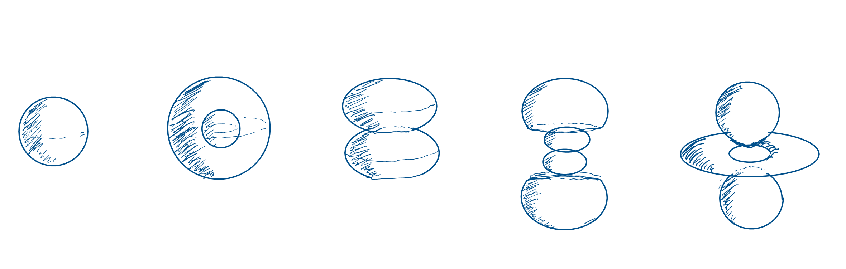
Warum Quantenfeldtheorie? (I)
Erinnerung: Quanten-Mechanik, Beispiel Wasserstoff-Atom (1 Kern und ein Elektron).
Erweiterung des Atom-Modells von Sommerfeld (München) und Bohr (Kopenhagen):
Aufenthaltswahrscheinlichkeiten für das Elektron beim Atom-Kern
mit welcher Wahrscheinlichkeit findet man das Elektron in einer der „Wolken“ (sog. Orbitale)?
….
Zustände des Wasserstoffatoms (als System ‚Kern plus Elektron‘) verschiedener Energie.

Slide 3
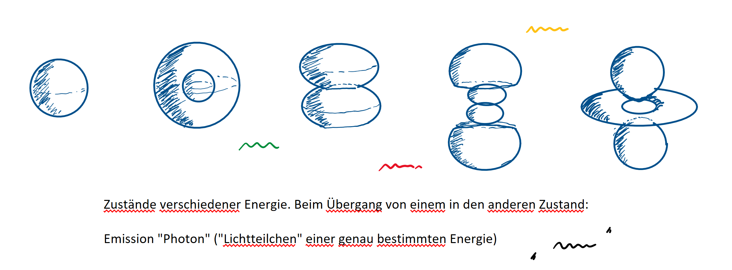
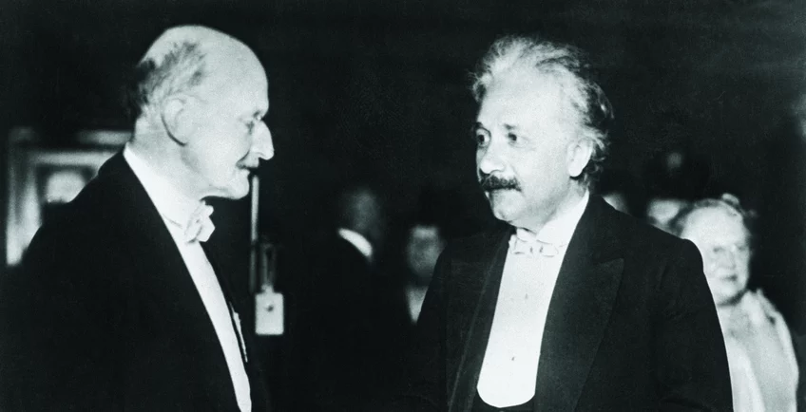
Warum Quantenfeldtheorie? (II)
Lichtteilchen?? Lichtquanten?? In der frühen Quantenmechanik gab es dafür keinerlei theoretisches Konzept,
obwohl die Licht-Quanten-Hypothese von Albert Einstein (1905) und die Quantisierung in der Strahlungsformel
von Max Planck (1900) Strahlungs-Quanta postulierten – ohne sie im Rahmen einer Theorie herleiten zu können.
https://www.mpg.de/19247213/physik-im-wandel
Notes:
Hisenberg: 1955 50 Jahre QM?

Slide 4
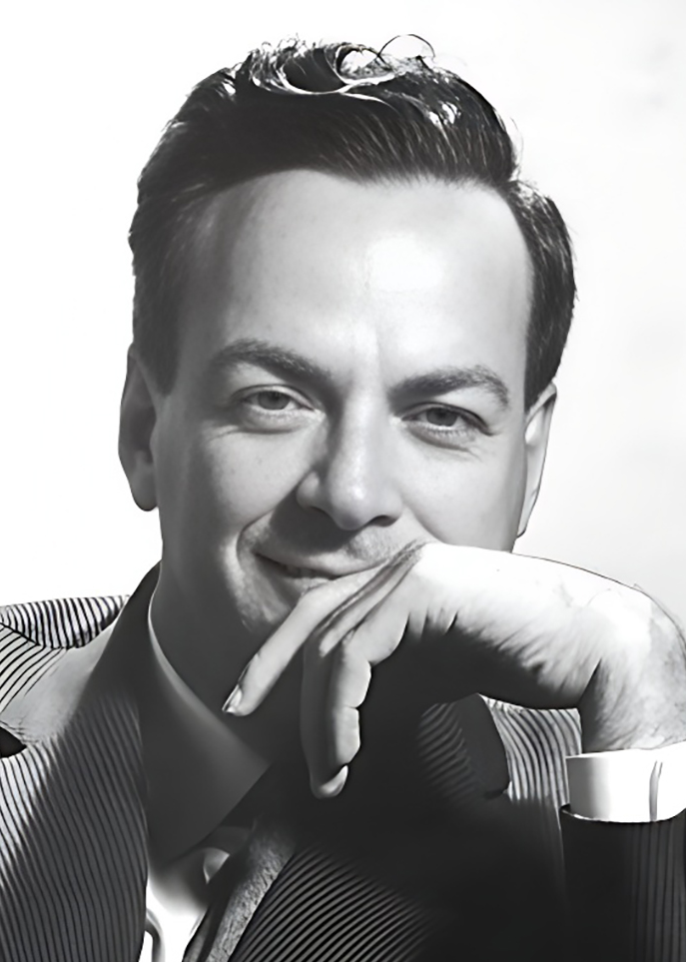

Eine Anmerkung zur Emission
Es ist philosophisch nicht leicht zu verstehen, wie diese Photonen überhaupt ausgesendet werden können. Woher kommen sie?? Waren sie schon im Atom vorhanden?? Und werden quasi aus der Gefangenschaft entlassen?
Die Antwort ist: Nein!
Eine bildliche Erklärung von Richard Feynman (1918-1988):
Wir können ja auch sprechen, ohne einen Wort-Sack mit uns herum zu tragen. Wir erzeugen die Wörter, indem wir sprechen.
[frei zitiert aus seiner Autobiographie, „QED“]

Slide 5
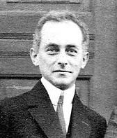
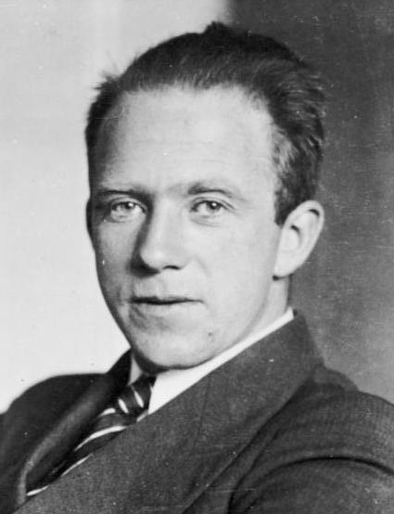
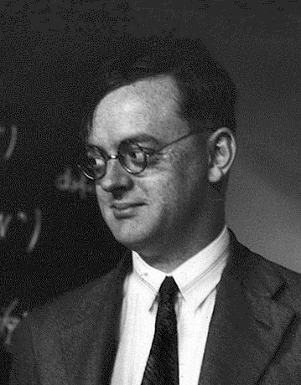
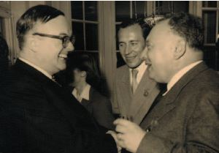
Frühe Quantenfeldtheorie
Drei-Männer-Arbeit 1925 (Göttingen)
Max Born (1882-1970), Werner Heisenberg (1901-1976) und Pascual Jordan (1902-1980)
Jordan: Nicht nur Teilchen, sondern auch Feldgrößen müssten Heisenbergs ‚kinematischer Umdeutung‘ unterworfen werden!
1927/28 Ausarbeitung
…. mit Oskar Klein, Eugene Wigner, Wolfgang Pauli
Teilchen als Felder (z.B. Doppelspalt-Experiment)
Felder als Teilchen „ge-quantelt“ (z.B. das elektromagnetische Feld als Lichtquanten!)
je nachdem, welcher Messung man ein System unterwirft!
Vergleichsweise wenig Rezeption Jordans in der Zeit (2 Gründe nenne ich explizit).
Nach dem Krieg wenig Rezeption aus vielerlei Gründen, u.a. Jordans SA-Mitgliedschaft.
Welle-Teilchen-Dualismus ein nur scheinbarer Widerspruch!
Jordan und Pauli, 1955,
Quelle: Physik Journal 1 (2002) Nr. 11
Jordan – „Der unbesungene Held“ [Schweber]
Notes:
Stottern
Born: „Ich hasse Jordans Politik, aber ich kann nie wieder gut machen, was ich ihm angetan habe.“ Im dezember 1925 ging ich nach Amerika, um Vorlesungen am MIT zu halten. Jordan gab mir eine Arbeit zur Veröffentlichung in der Zeitschrift für Physik. Ich fanbd keine zeit, sie zu lesen, steckte sie in meinen Koffer und vergaß die ganze Geschichte. Als ich dan ein halbes Jahr später nach Deutschland zurück kam und auspackte, fand ich die Arbeit auf dem Boden des Koffers. Sie enthielt, was man jetzt

Slide 6
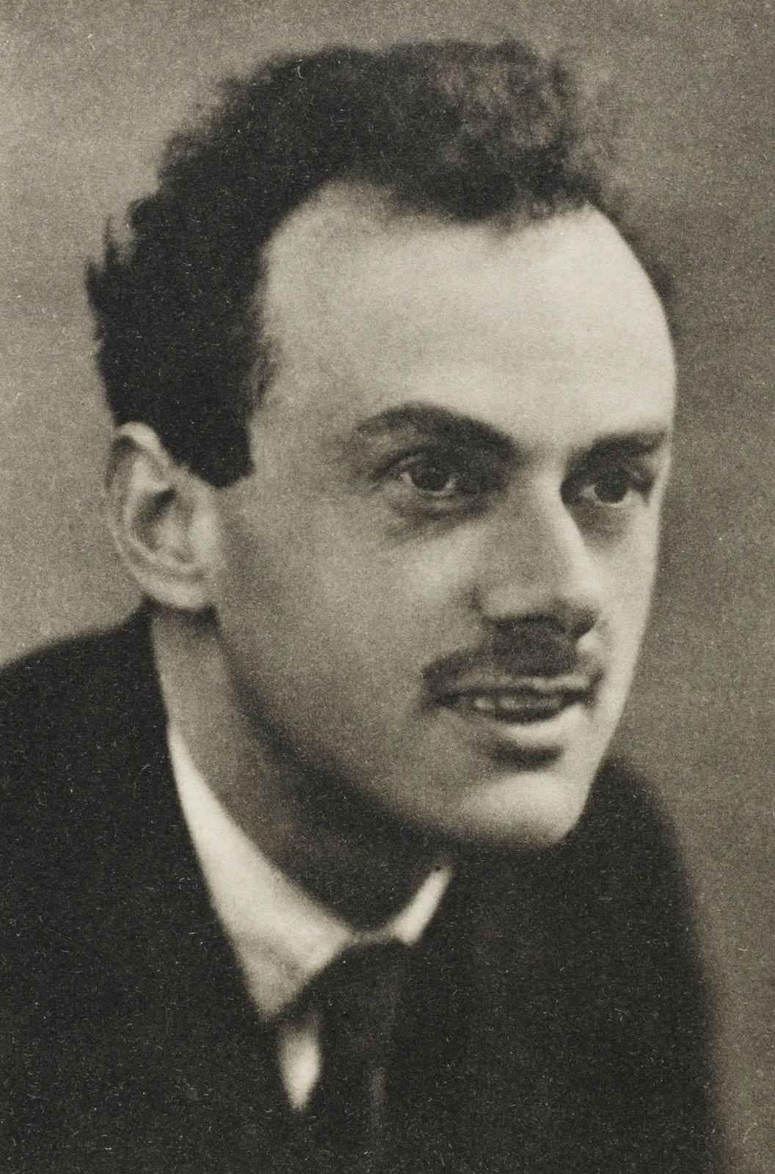
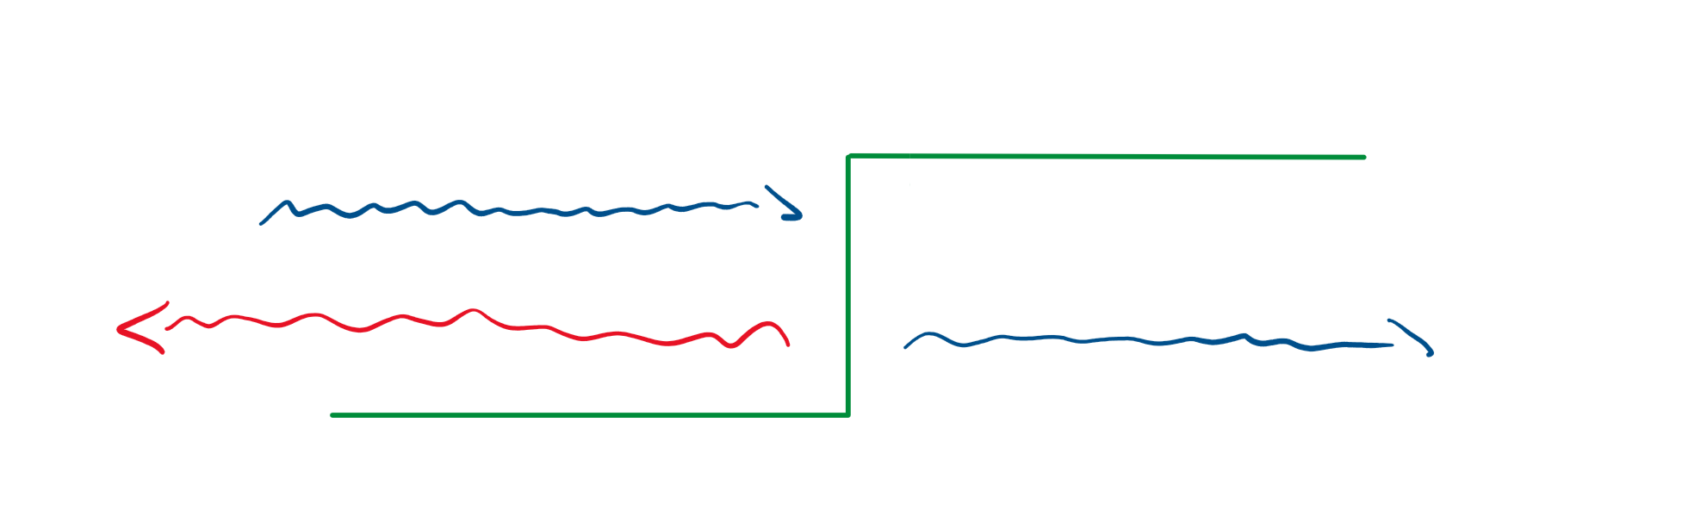
Relativistische Quanten-Mechanik gibt es nicht!
Versuch, das Photon, das sich mit Lichtgeschwindigkeit bewegt (d.h. relativistisch, nach den Gesetzen der Speziellen Relativitätstheorie Einsteins), in die Quantenmechanik von Heisenberg und Schrödinger „einzubauen“, scheiterte.
??? Es kommen mehr Teilchen zurück, als ich rein steckte????
Streuung an der Stufe:
Hinein (in)
Heraus (out)
Durchlaufend
Arbeiten dazu („Klein-Paradoxon“) übrigens auch von Friedrich Hund (Göttingen)
Paul Dirac (1902-1984): Ihn kann man ebenfalls nicht genug feiern, wenn es um die Feier der Quantentheorie geht.
Großartige Beiträge, nicht nur zur (relativistischen) Quantentheorie, sondern auch fundamentale Überlegungen
zu Symmetrien und Quantisierung.
KEINE Teilchenzahl-Erhaltung in einer relativistischen Quantentheorie.
Dennoch Festhalten am Teilchenbegriff (!) in der weiteren Entwicklung.
Aufsetzen einer Quanten-Feld-Theorie, die auf dem Teilchen- Begriff basiert.

Slide 7
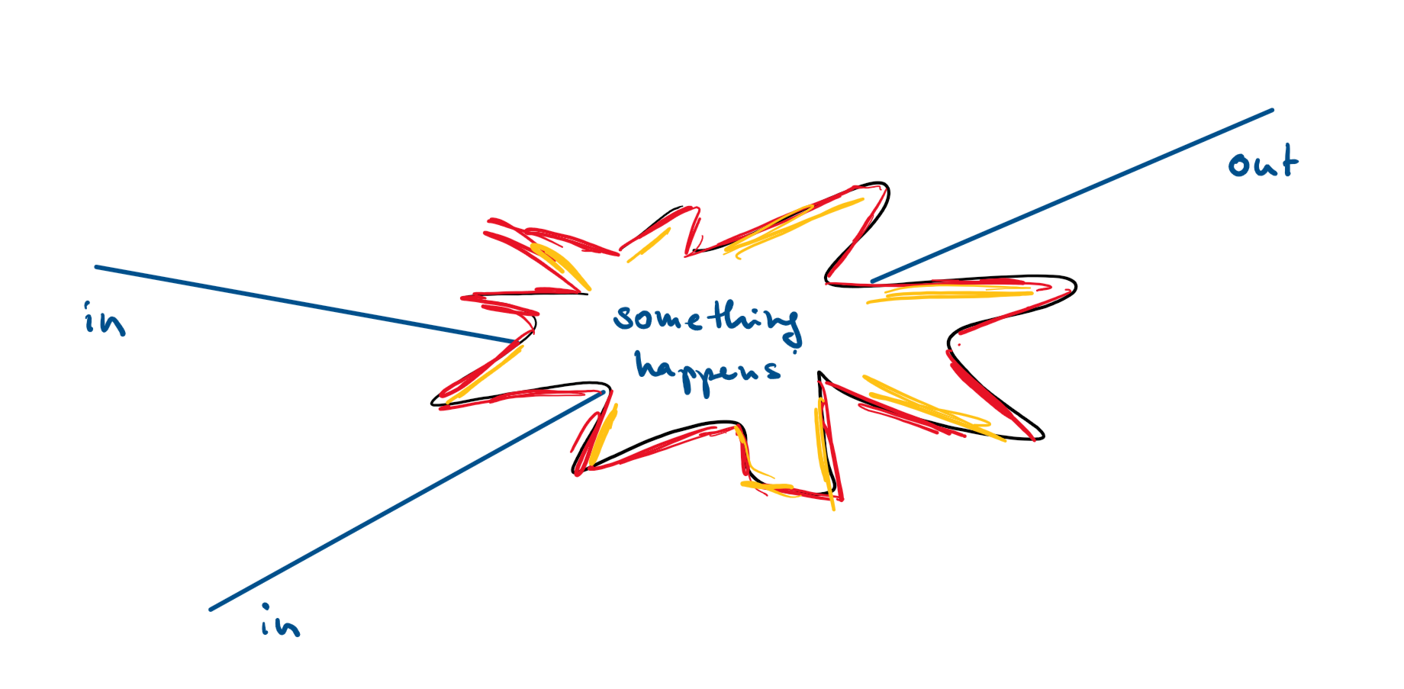
Intuition: Die Streu („S-“)-Matrix
Out-Zustände = S (In-Zustände)
Anspruch der Physik: Eine QFT liefert Rechenmethoden, die S-Matrix zu berechnen.

Slide 8
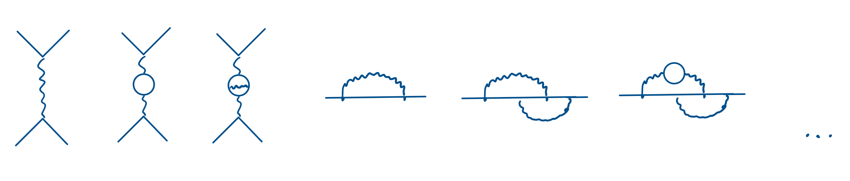
Konventionelle Quantenfeldtheorie
Sehr gut etabliertes „Rechenarsenal“. Feynman Regeln.
Rechenregeln, wie man das, „something happens“ ausrechnen kann. Basierend auf der Idee, dass „Teilchen reingehen und Teilchen rauskommen“. Basierend auf den alten Ideen von Jordan, Dirac, Pauli u.a.

Slide 9
Koventionelle Quantenfeldtheorie –
„Taming of the infinities“
Zwei Probleme:
Die meisten Ausdrücke, die zu Feynman Graphen gehören, sind undefiniert, ergeben keinerlei Sinn. Physik: „Renormierung“ = Umweg über undefinierte Größen, am Ende steht etwas Wohldefiniertes da.
Die Summe über alle Feynman Graphen ist jedoch undefiniert.
  Punkt 1: Das können wir im Rahmen einer schönen mathematischen Theorie inzwischen sehr gut verstehen, ohne den Umweg über undefinierte Größen gehen zu müssen.
  Punkt 2: Verstehen wir alle nicht….
Gibt es Symmetrien der Theorie, ist fundamental unklar, wie man vorgeht – auch wenn es Rezepte gibt, was man in den Feynman-Graphen rechnen muss. Problem: Symmetrien der klassischen Theorie (von der wir eben leider immer ausgehen!) sind nicht automatisch auch Quanten-Symmetrien. Beispiel Symmetrie im Vortrag.
Dennoch: Fantastisch genaue Vorhersagen (daher in meinem Titel „Pragmatismus“)
-> Vortrag Ariane Frey. AUCH VORHERSAGE neuer Teilchen!
Jedoch: Vom Standpunkt der Theoretischen Physik:
Nach wie vor das Bedürfnis, Quantenfelder besser zu verstehen.
Axiomatisierung!

Slide 10
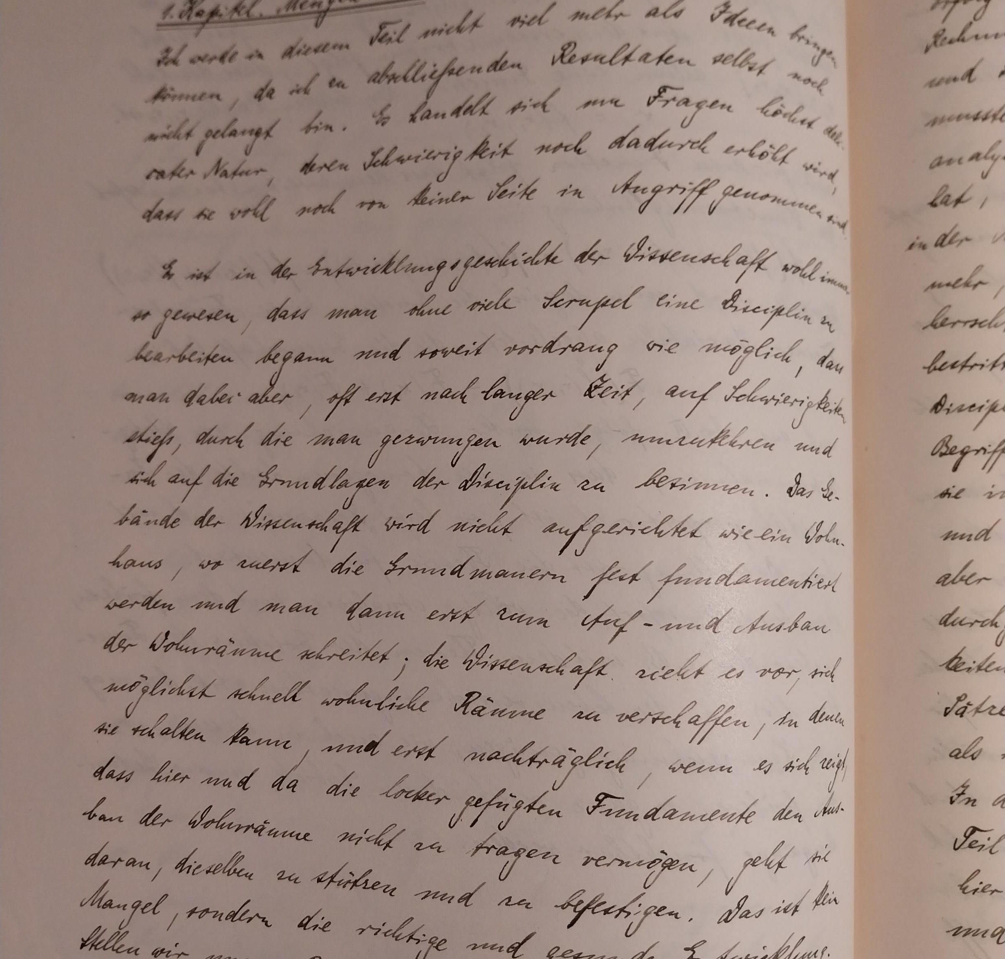
Warum?
Max Borns (!) Mitschrift einer Vorlesung von David Hilbert in Göttingen (1905)
SUB.Gött.Cod.Ms.D. Hilbert.558a
Lehrveranstaltung an der Universität Göttingen von David Hilbert: Logische Prinzipien des
mathematischen Denkens (Ausarbeitung von Max Born) 1905. - 1 Bd
Notes:
Man weiß nie, wohin so etwas führt. An dieser Stelle möchte ich Andrew wiles zitieren, einen der größten Zahlentheoretiker seit Gauß
Und dann: Debye Hilbert

Slide 11
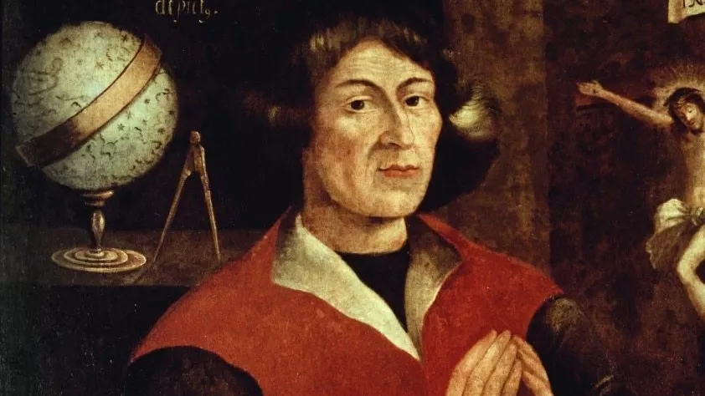
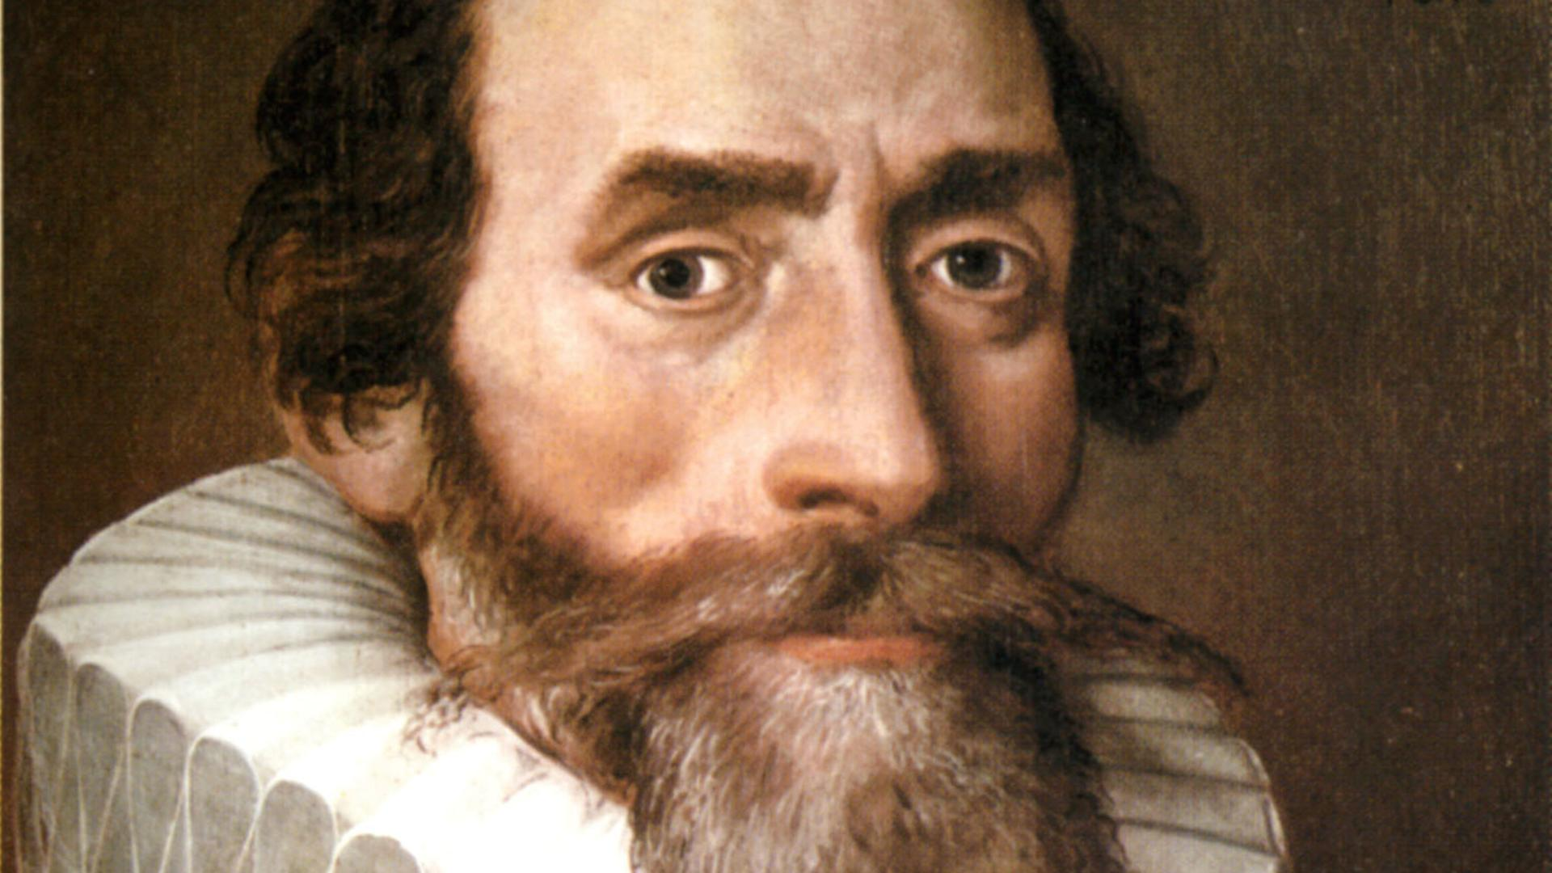
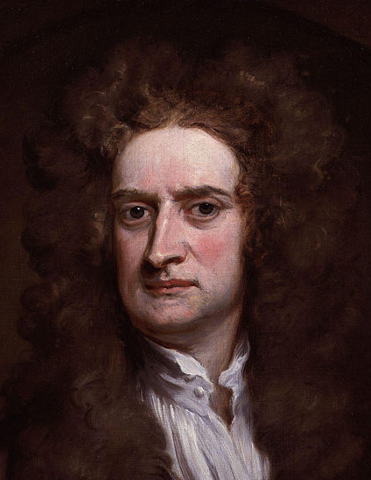
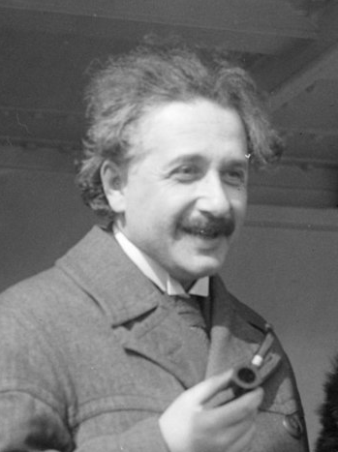
Warum Axiomatisierung? Hat es so etwas schon einmal gegeben in der Theoretischen Physik?
Why change a winning team?
Kopernikus‘ Vorhersagen erstmal nicht besser (sogar teilweise schlechter) als Ptolomäus‘ Unzahl von Tabellen und Rechnungen
Kepler Ellipsen: keine Erklärung, „nur“ eine viel einfachere geometrische Beschreibung (3 Gesetze!) dessen, was man beobachtet, als mit den Ptomolmäischen Epizykeln – Idee der Ellipse! (nicht Kreise)
Newton: Erklärung für die Kepler-Ellipsen mit ganz einfachen Gesetzen, die auch in ganz anderen Zusammenhängen gelten (z.B. für fallende Äpfel oder den Flaschenzug) „Theorie“
Einstein: Erklärung für Phänomene in unserer Galaxie, die Newton nicht erklären könnte. Sehr einfaches Prinzip, das Lichtausbreitung in Anwesenheit schwerer Sterne, die Expansion des Universums, die Periheldrehung des Merkurs … beschreiben kann. Und Newtons Theorie als Grenzfall niedriger Energien enthält.

Slide 12
In der Quantentheorie ganz ähnlich:
Balmer Serie: Völlig ohne Physik (keine Theorie): Die Abstände in den Spektrallinien: ad hoc aber akurat vorhergesagt (keinerlei Grund)
Bohr-Sommerfeld‘sches Atom-Modell: Vieles gut, aber (u.a.) fundamentaler Widerspruch zur klassischen Elektrodynamik. Und: nicht alles (Feinstruktur, zufällige Entartung etc.) konnte erklärt werden
Quantenmechanik: Erklärt alles, was Atome angeht, aber nichts, das Photonen angeht.
Quantenfeldtheorie: Störungstheoretischer Ansatz (Feynman Graphen) zur Beschreibung von Photonen und anderen „Teilchen“ liefert – allerdings nur Rechenmethoden.

Slide 13
Axiomatisierung der Quantenfeldtheorie
Welche Eigenschaften muss eine Quantenfeldtheorie erfüllen? Und welche Folgerungen kann man abstrakt daraus ziehen?
Was wir verstehen (mathematisch und physikalisch): das sogenannte „freie Feld“; die Lösung einer linearen Differentialgleichung (relativ einfach). Aus dieser wird in der konventionellen Theorie ein Konstrukt für das „something happens“ gebastelt, das wir noch nicht verstehen.
Wir wollen: Felder, die in dem Bereich „something happens“ (Wechselwirkung) leben…
Axiomatisierung: Neben einer Reihe von Eigenschaften, die wir aus guten Gründen fordern, ich hier aber nicht darlegen kann, wollen wir insbesondere:
Quantisierungsvorschriften sollten sich immer nur (das ist die alte Idee Heisenbergs) auf Größen beziehen, die beobachtbar sind.
„Algebraische Quantenfeldtheorie“: Wir betrachten Größen, die eine intrinsische Entität besitzen, Energie, Impuls, Ladung, … Die Beschreibung („Darstellung“) dieser Größen für Rechnungen ist nachrangig. Mehr noch:
(Nur!) lange nach der Wechselwirkung erwarten wir in unseren Beschreibungen Verhalten wie von Teilchen.
Key Player: Streater, Wightman, Haag, Buchholz…. Halverson, Müger….

Slide 14
Axiomatisierung der Quantenfeldtheorie
Vorhersagen der Axiomatischen Quantenfeldtheorie:
PCT-Theorem. Jede sinnvolle Quantenfeldtheorie sagt vorher, dass eine Theorie invariant ist (also die selben Vorhersagen macht) wenn in allen beteiligten Feldern die Ladung, die Parität, und die Zeit umgekehrt werden. Harter Tobak… aber ein experimentell bestätigter Fakt.
Uneindeutigkeit des Vakuums. Begibt man sich (gedanklich) in irgendeinen Raum außerhalb des flachen Minkowskiraums (also zum Beispiel in unser existierendes Universum), bricht die gesamte Tool-Box der Berechnung von Feynman-Graphen zusammen. Man weiß noch nichtmal, was man berechnen soll! Die algebraische Feldtheorie liefert eine Antwort darauf:
Wir suchen geeignete Darstellungen (=Beschreibungen) der Quantenfeldtheorie, die den Minkowskiraum nicht benötigen.

Slide 15
Offensichtlich gibt es ein Problem:
1 Million Dollar Problem
„Prove that for any compact simple gauge group G, a non-trivial quantum Yang–Mills theory exists on [four dimensional spacetime] and has a mass gap Δ > 0. Existence includes establishing axiomatic properties at least as strong as those cited in Streater & Wightman (1964), Osterwalder & Schrader (1973) and Osterwalder & Schrader (1975).“
Clay Mathematics Institute, which has offered a prize of $1,000,000 USD for its solution.

Slide 16
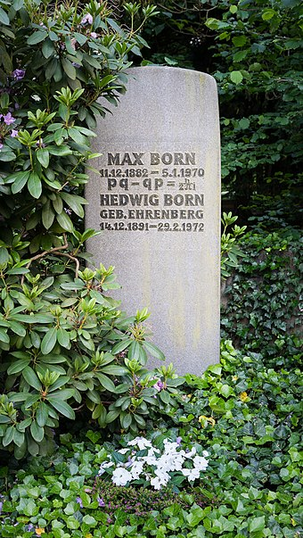
Axiomatisierung der Quantenfeldtheorie zwei weitere fundamentale Fragen
In den Quantenfeldtheorien der Teilchenphysik spielt Symmetrie eine große Rolle Ariane Freys Vortrag.
Das Problem: Wir quantisieren und müssen uns danach darum kümmern, dass die Symmetrien tatsächlich erhalten sind.
Das ist ein sehr tiefes Problem der Physik. Und Ihnen vielleicht zugänglich mit diesem Beispiel:
Sie haben gesehen pq-qp=ih Wenn Sie andere Koordinaten wählen (zB q1=r cos a, q2 = r sin a) – was heißt das für die Quantisierung??? Darüber denken wir nach….

Slide 17
Teilchen?
Unruh-Effekt:
Beschleunigt man (= wirft man es) ein Quantenfeldtheoretisches System, sieht man im normalen Formalismus mehr Teilchen, als vorher da waren.
Das Elektron:
Das ist nach heutiger Theorie ein sogenanntes Punktteilchen, das heißt es hat keinerlei Ausdehnung. Es hat jedoch eine endliche (also nicht-verschwindende) Ladung. Das kann es aber nicht geben, denn eine endliche Ladung eingepfercht auf einem Punkt ergibt physikalisch keinen Sinn.
Mein Plädoyer heute Abend: Wir sollten uns nicht zu sehr vom eigentlich klassischen Teilchen-Begriff leiten lassen, wenn wir über Quanten-Theorie nachdenken!
Wir brauchen eine Theorie, die relativistische Felder (die Ladung tragen können) im „something happens“-Bereich wirklich erklärt. Und die Teilchen dann als asymptotische (= „lange nachdem, etwas passierte [something happened]“) Erscheinungsformen von Feldern erklärt.
In diesem Sinne:
„Beweise“ zur Stabilität der Materie, wenn sie nicht Quantenfeldtheoretisch sind, sind nicht zulässig
Teilchen-Gehalt beim Unruh-Effekt: Ja, Teilchen-Gehalt ist einfach nicht die sinnvolle Größe.
„Vorhersagen“ der kosmologischen Konstante mit kruden naiven QFT-Methoden sind nicht zulässig.

Slide 18
… und vielleicht persönlich
Danke an alle Steuerzahlenden, die mir und meinen Kolleg/innen unsere Arbeit ermöglichen, die doch hoffentlich einen kleinen Beitrag zur Weiterentwicklung der theoretischen Physik liefert.
Und Dank an unser Universitätssystem (und somit an unser Land und an unseren Staat), das zu den letzten weltweit gehört, wo freie Forschung möglich ist – und zwar ebenso frei von konkreten Anwendungszwängen* wie auch von politischem Druck.
(*) Eine vielleicht ernüchternde Feststellung: G.H.Hard (1940) „No one has yet found any war-like purpose to be served by the theory of numbers or relativity or quantum mechanics, and it seems very unlikely that anybody will do so for many years." Ein frommer Wunsch; leider nicht richtig. Ohne Zahlentheorie funktionierte nicht einmal Ihr Mobil-Fon. Ohne allgemeine Relativitätstheorie funktionierten unsere GPS-Systeme nicht mit militärisch relevanter Präzision. Ohne Quantentheorie hätte es die Atombombe nicht gegeben.

